Slide 1
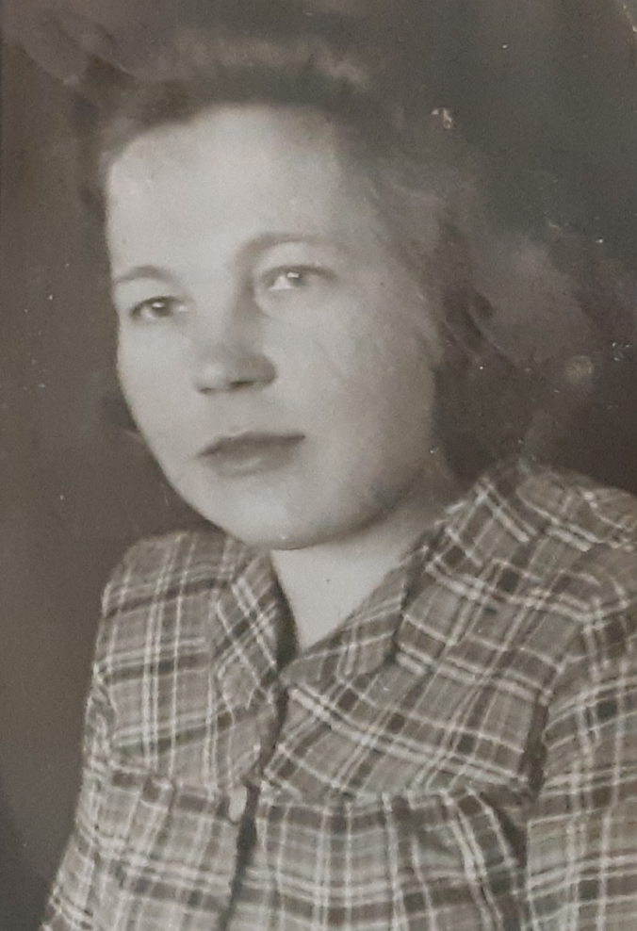
Дорога памяти Шидакова Арина 2Г
Я хочу рассказать о своей прабабушке Постниковой Александре Григорьевне (1922-1977)
Прабабушка жила в г. Каргополь Архангельской области. Когда началась война ей было 19 лет, она работала в детском доме малютки нянечкой. Летом 1941 года их детский дом эвакуировали в Сибирь, в город Челябинск. Все дети, воспитатели, нянечки поехали туда. Всю войну прабабушка провела в эвакуации, она заменяла маленьким детишкам-сиротам и маму, и папу, находясь сними целыми сутками.
Когда закончилась война, они все вернулись на Родину.

Slide 2
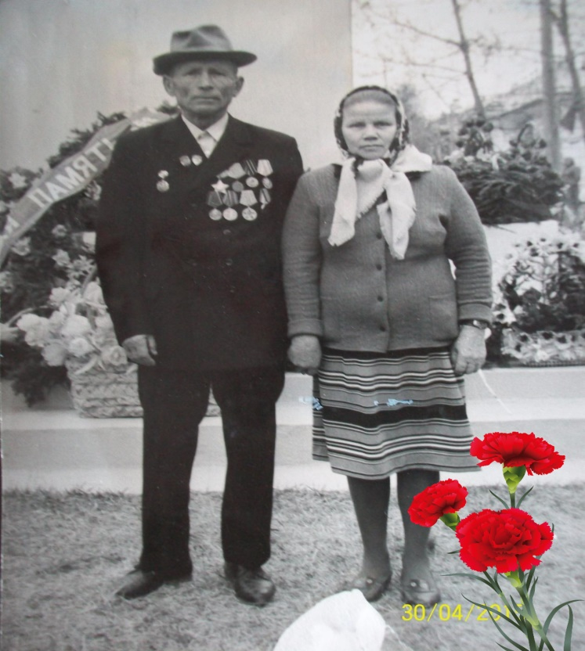
Дорога памяти Шидакова Александра 2Г
Мой прадедушка Шидаков Николай Ефимович ( 1921-1992) принимал участие в Великой Отечественной Войне.
Его призвали на войну в июле 1941 с г. Каргополя Архангельской области. Он попал на Ленинградский фронт, связистом. Прадедушка освобождал Ленинград от блокады. Во время боя он получил тяжелое ранение в голову ,но врачи его спасли и он снова вернулся на фронт. Он прошел всю войну ,был награжден медалями и орденами!
Я очень горжусь своим прадедушкой!

